Slide 1

Web פרויקט
האתר הרשמי של הפועל חדרה
מגישים: איתמר יעקובי וחננאל משולם מרצה: חמי רבד.

Slide 2
מטרת המסמך הינו סיכום תוצאות הבדיקות וסיפוק ערך מוסף המבוסס על התוצאות הללו תוצאות מסמך זה מאפשרות למשתמש/מנהל הפרויקט לקבל החלטה האם להעביר את המערכת לשלב הבא, האתר על הפועל חדרה הדף הרשמי האתר זה הינו דף אוהדים של הקבוצה שיש בו אפשריות רבות כמו רישום לקבוצות הנוער קניית כרטיסים למשחקים וגלריה תמונות של המשחקים והצוות המאמנים והשחקנים בנוסף האתר מספר על אודות והיסטוריה של הקבוצה, ועדכוני חדשות לגבי דברים חדשים על הקבוצה.
כללי

Slide 3
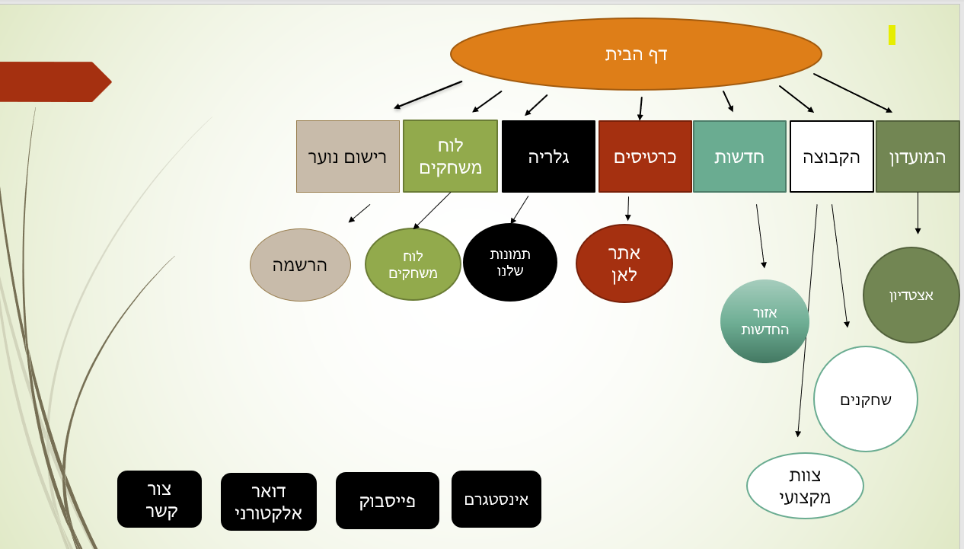

Slide 4
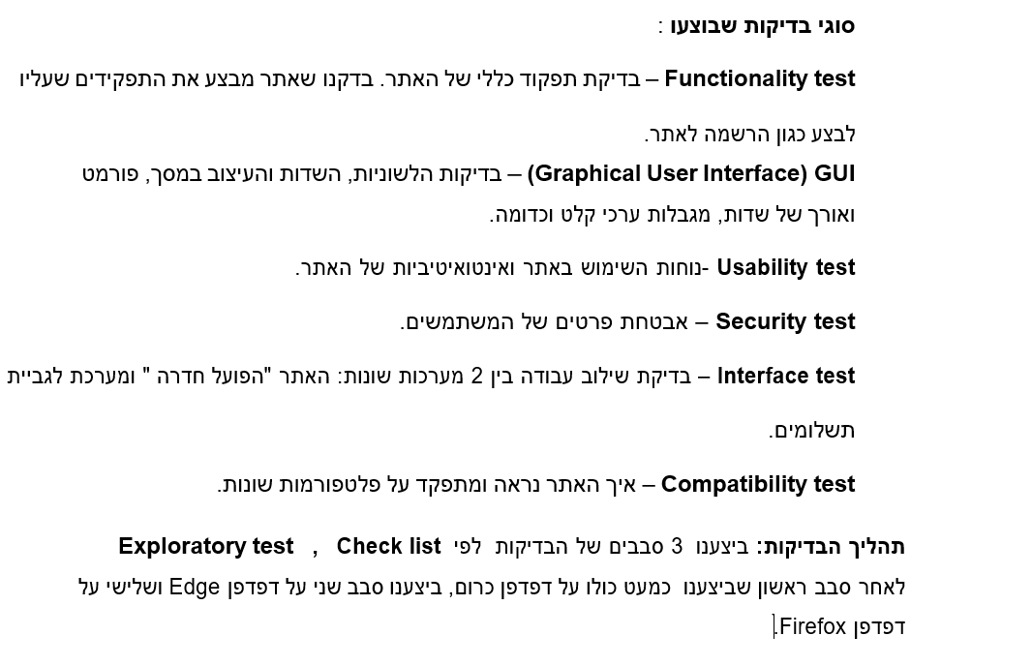

Slide 5
מה לא נבדוק:
בדיקות עומסים: מדובר בקהילה קטנה יחסית (כולל מתעניינים),מצב הפעילות הוא נמוך ולכן לא נראה שייווצר עומס משתמשים.
בדיקת תחזוקה: פחות מהותי כיוון שאין צפי ליותר מדי עדכונים ושינויים עתידיים על בסיס האתר כפי שהוא עכשיו.
בדיקות ערכי קצה: נוגעים למקומות בהם יש לנו הגבלה כלשהיא, דבר שלא נמצא באתר זה- אין הגבלה על כמות הקבוצות שיכולות להירשם לאתר, אין מגבלה לכמויות נרשמים או מתעניינים באירועים ואין הגבלה על נושאים אחרים באתר

Slide 6
שיטת בדיקות
Check list
Exploratory
בוצעו 3 סבבים

Slide 7
מחיקת באגים – שהתבררו שלא באגים זמן ללמוד לעבוד עם הכלי ג'ירה יותר זמן ממתוכנן, איתמר מסנן
בעיות שעלו בזמן הבדיקות:

Slide 8
סיכום ביצועי הבדיקות
מצב ביצוע בדיקות לפי סבבים : טבלה זו מרכזת את מספר הבדיקות אשר תוכננו ובוצעו לכל סבב הבדיקה .
אחוז הבדיקות שעברו בהצלחה | מס' הבדיקות שעברו בהצלחה | אחוז הבדיקות שבוצעו | מס' הבדיקות שבוצעו | מס' הבדיקות שתוכננו לביצוע | מס' סבב
79% | 37 | 98% | 47 | 48 | סבב ראשון
72% | 34 | 98% | 47 | 48 | סבב שני
70% | 34 | 100% | 48 | 48 | סבב שלישי

Slide 9
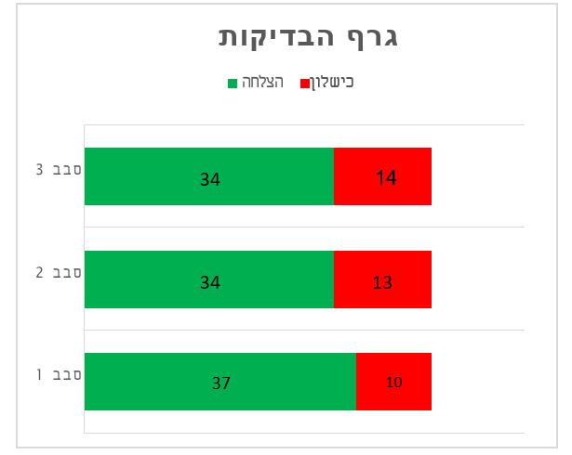
גרף ביצועי הבדיקות:

Slide 10
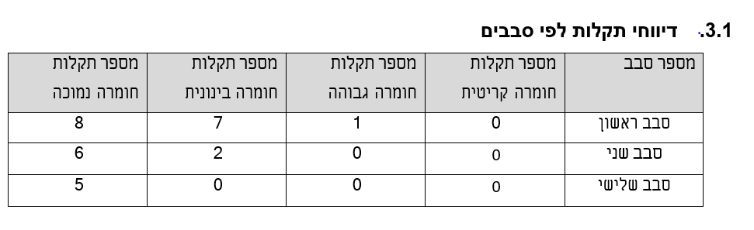

Slide 11
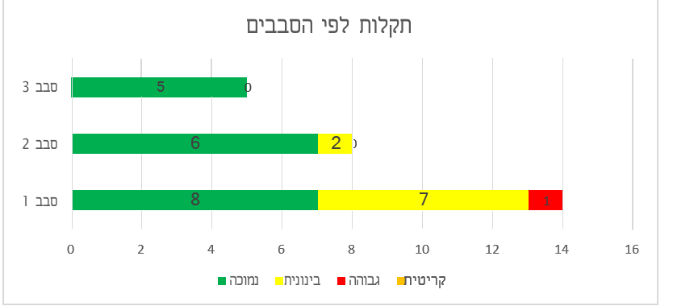
גרף תקלות לפי סבבים:

Slide 12
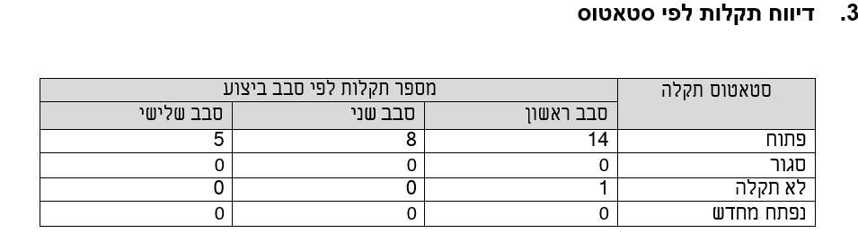

Slide 13
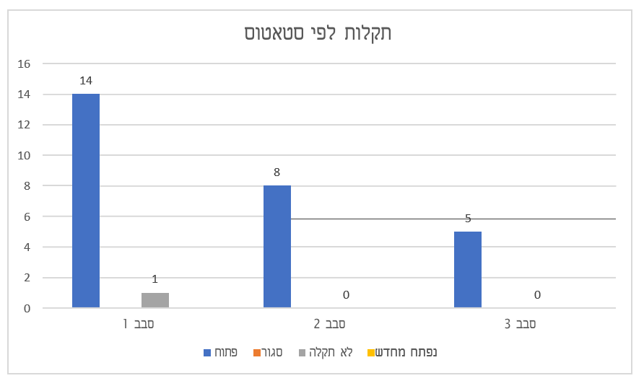

Slide 14
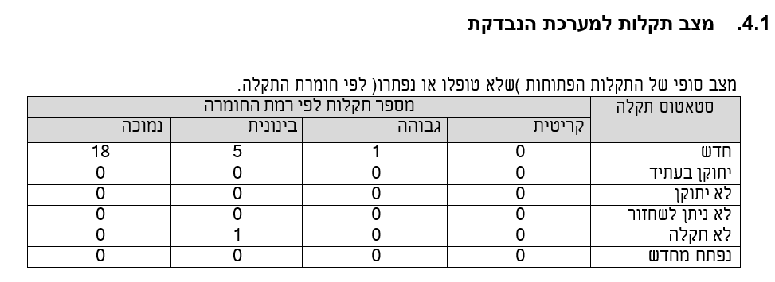

Slide 15
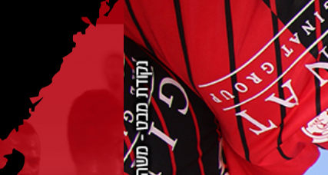
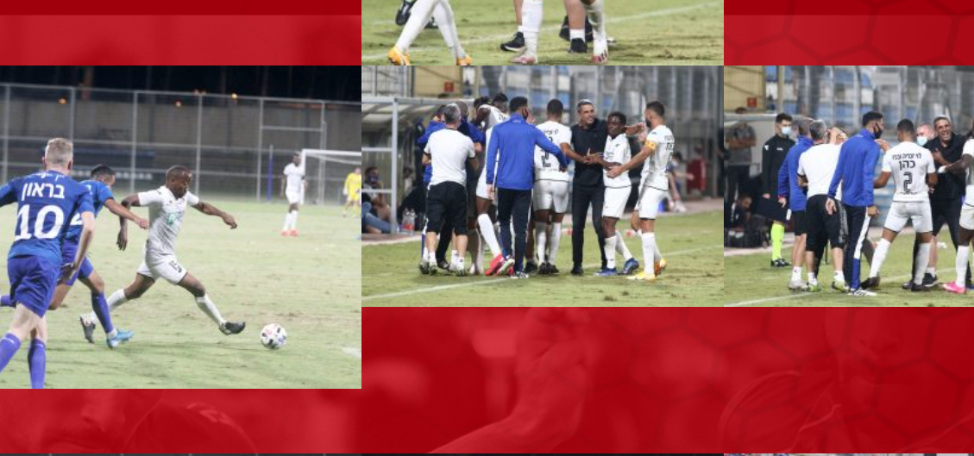
סידור ויזואלי באתר בחלק מהמקומות
דוגמאות לבאגים באתר
תמונות לא מסודרות כמו שצריך בגלריה וכתם שחור במסך
שמסתיר לשוניות

Slide 16
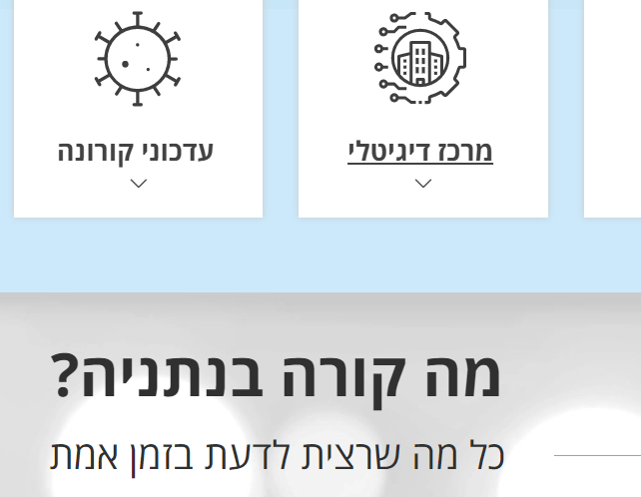
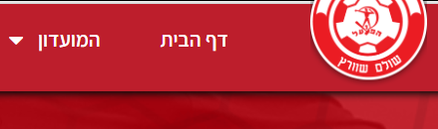
עוד דוגמאות לבאגים
לחיצה על כפתור המועדון מוביל אותנו לאתר עיריית נתניה

Slide 17
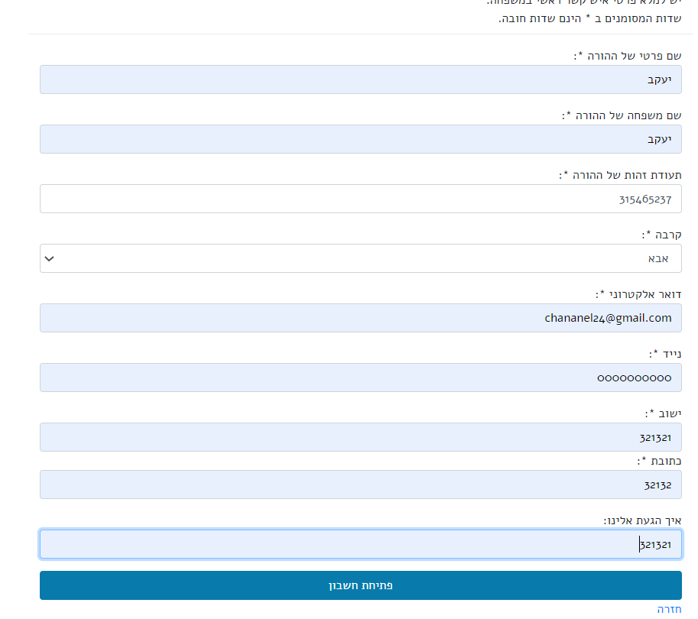
עוד דוגמאות לבאגים:
רישום נוער לקבוצה בהזנת שדות לא ולידיים.

Slide 18

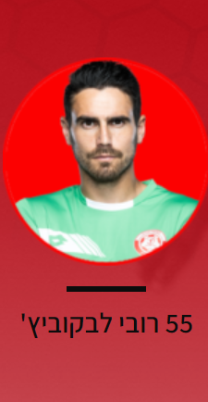
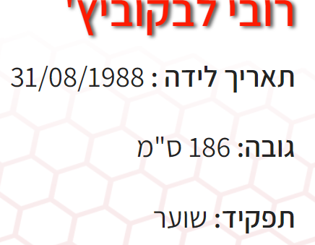
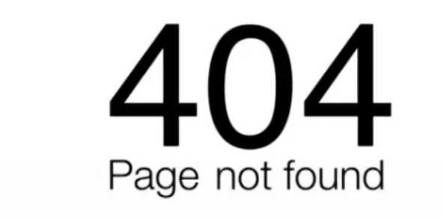
עוד דוגמאות לבאגים:
לקבלת מידע בצוות המקצועי והשחקנים חלק מהתמונות לא עובדות

Slide 19
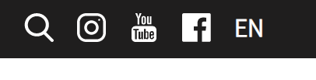
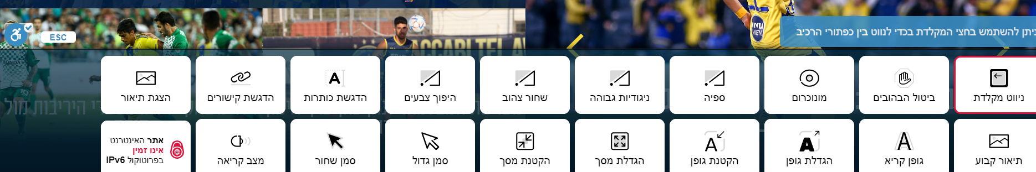
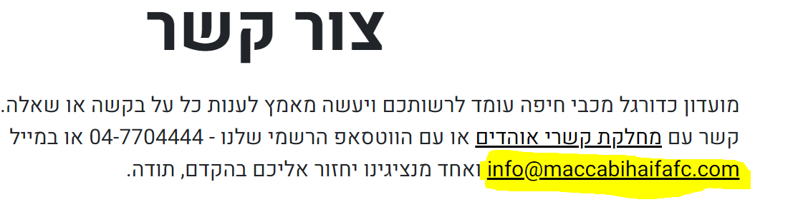
השוואות לאתרים אחרים:

Slide 20
לסיכום והמלצות:
בהתאם לדרישה המרכזית של האתר ליצירה ותפעול שוטף של הפועל חדרה הדף הרשמי, נראה כי קיימות פונקציות מרכזיות שאינן פועלות כהלכה ועליהן יש לתת את הדעת, בראש ובראשונה לתקן את הבאגים בחומרה גבוהה שלא מאפשרים רישום לנוער, בתור פרט ולשוניות מרכזיות שלא עובדות כמו שצריך.
מבחינת נראות וידידותיות למשתמש, ישנם חלקים בהם גודל הגופן נראה יחסית קטן וצפוף בעין ויש לשקול מעט להגדילו (למשל בגלריה תמונות ). בנוסף, יש רק בלשוניות מסוימות אפשרות של חץ חזרה למעלה ולא אצל כולם זה יוצר חוסר נוחות, בלשונית של הלוח משחקים חלק מהמשחקים שכבר התקיימו אין תוצאות או שחסר לוגו של קבוצה וזה יוצר בלבול כי הרי היו אותם משחקים אז למה אין תוצאות ובשאר יש?. במקומות בהם מופיעים קישורים שבורים מומלץ לייצר דף שגיאה המסביר בדיוק מדוע הקישור אינו עובד (למשל המשחק כבר לא רלוונטי\הרשמה נסגרה\אחר) ובמקביל לסגור אופציות של קישורים שאינם רלוונטיים יותר. המלצות: הוספה שורת חיפוש יותר מהיר של נושא ספציפי, אפשרות ליצירת קשר ב what’s app דרך האתר עם בעל האתר, והוספת קישור למייל ליצירת קשר במקום העתק הדבק כמו שיש בשאר אתרי האוהדים בספורט, הוספת כפתור נגישות לבעלי מוגבלות שאוהדים את הקבוצה באתר של מכבי חיפה למשל יש, לסיכום: האתר יחסית עובד כמו שצריך יש כמה פונקציות שצריך לתקן ולהוסיף כפתור נגישות חובה!!! המלצתי לאחר שיסדרו את הפונקציות המרכזיות ויוסיפו כפתור נגישות האתר יהיה יותר טוב.

Slide 21

תודה על הקשבה

